Slide 1


Kolding xx/xx/2024
Motivation

Slide 2
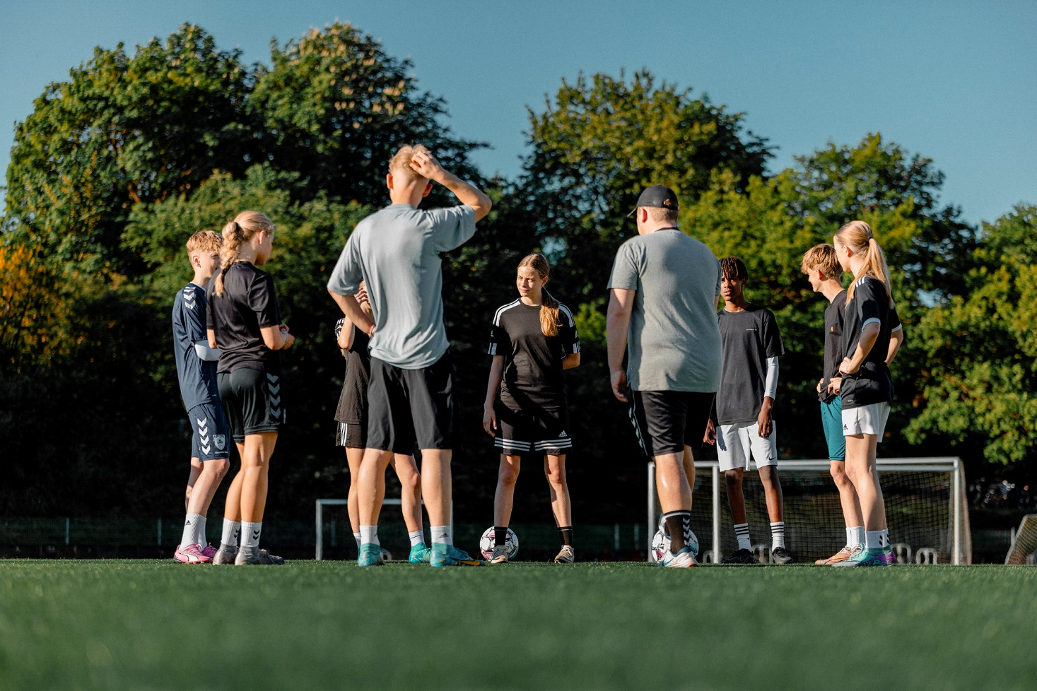
Agenda
Tema 4: Motivation
Siden sidst
Spørgekort
Kort oplæg
Øvelser
Gode råd
Cases
Take home & tak for i dag

Slide 3
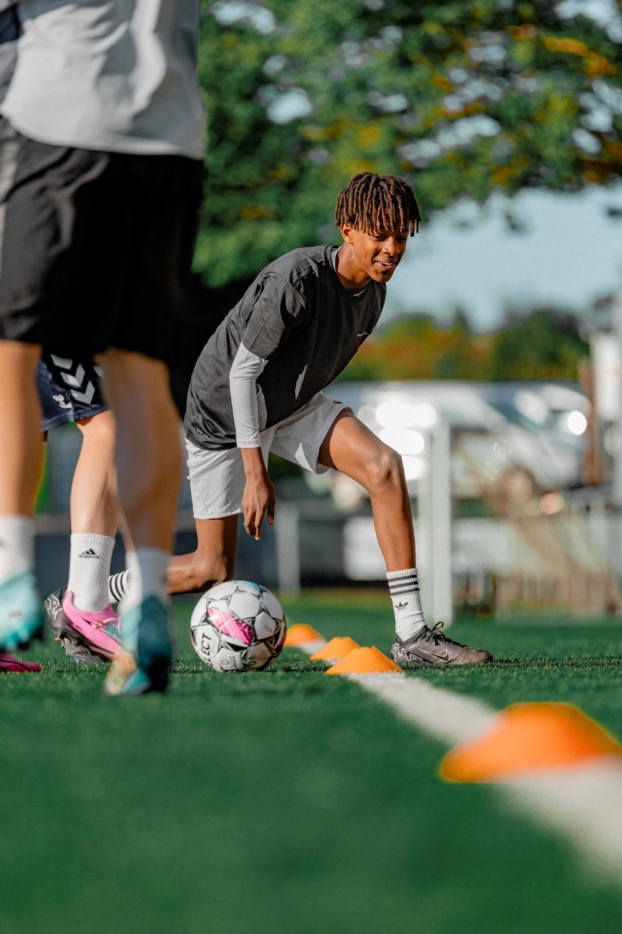
Formål
At du får et indblik i motivation og hvad der kan bidrage til motivation. Du skal bruge dette tema til en forforståelse og refleksion ind i, hvordan du kan understøtte dit barn.

Slide 4
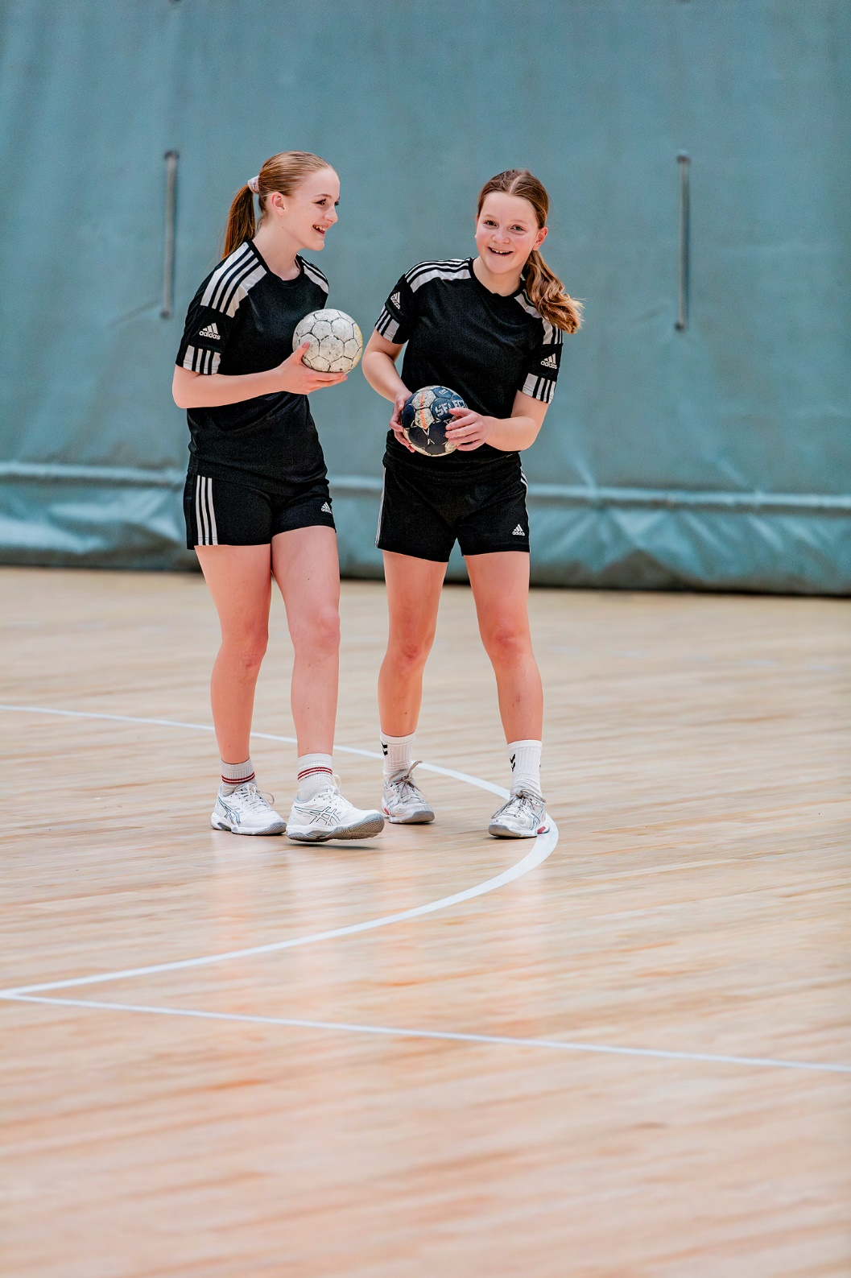
Spørgekort
Alle får udleveret et spørgekort
Find sammen to & to.
Læs spørgekortet og besvar det.
Herefter bytter I kort og finder en ny makker osv.
Varighed ca. 5-10 min.

Slide 5

Motivation
Motivation har en stor indflydelse på børn og unges evne til at lære og udvikle sig, samt i hvor høj grad de trives.
Motivation handler om den intensitet og retning, barnet har i sin indsats i en given aktivitet/handling.
En lommelygte kan være en visuel måde at se motivation på. Der, hvor lommelygten lyser hen er barnets motiv, f.eks. ”at udvikle mig”, mens intensiteten af lyset peger på, hvor motiveret barnet er f.eks. meget/lidt.
Retning: Hvor peger din lommelygte hen? Hvad driver dig?
Intensitet: Hvor stor lyssøjle er der på din lommelygte? Hvor tit “blafrer” den eller lyser svagt?
Vedligeholdelse af motivation: Hvilke knapper har du på din lommelygte til at skabe klar retning og høj intensitet?

Slide 6
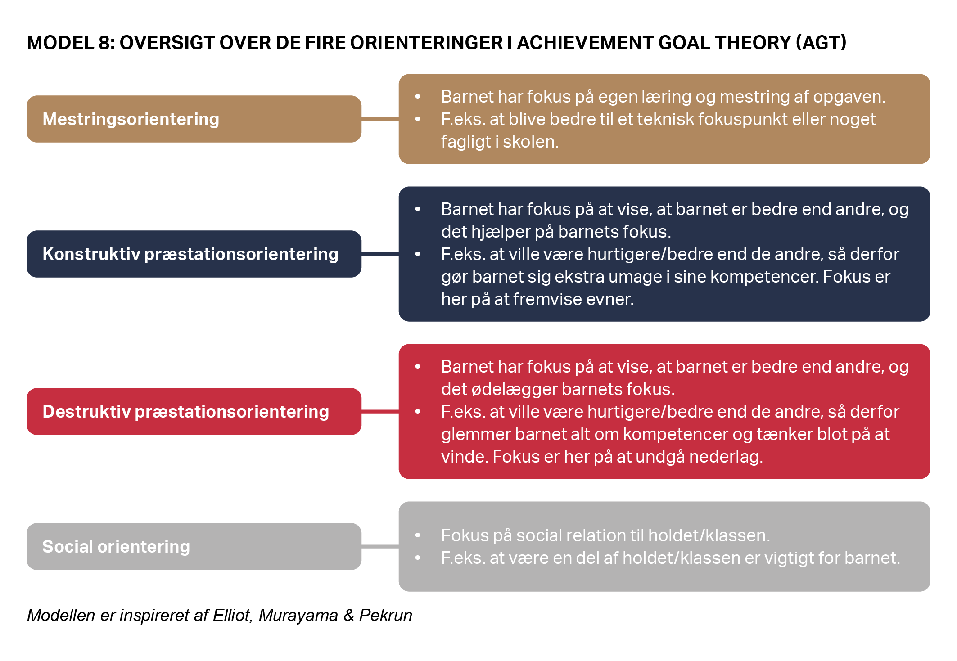
Achivement Goal Theory
Med afsæt i achivement goal theory (AGT) kan lommelygten lyse mod fire orienteringer.
Den ene orientering udelukker ikke den anden, og barnets orientering kan både være konstant over tid og kan ændres på et splitsekund f.eks. under en konkurrence.

Slide 7
Achivement Goal Theory
Ny indlæring:
Præstationsorientering er mindre hensigtsmæssig.
Uddannelsesforskning viser dog, at konstruktiv præstationsorientering kan:
Gøre barnet mere engageret i fagligt arbejde.
Barnet præsterer bedre end børn med destruktiv præstationsorientering.
Undersøgelser inden for sport:
Eliteatleter er oftest kendetegnet ved at være både konstruktiv præstationsorienteret og mestringsorienteret.
Dog ingen tvivl om, at mestringsorientering er den, der skal fremmes mest muligt, for aldersgruppen i folkeskolen.
Resultater viser, at børn med mestringsorientering:
Trives bedre.
Præsterer bedre.
Større tro på egne evner.
Større interesse i fagligt arbejde.
Større interesse i teknisk arbejde.
Anvender mere avancerede læringsstrategier.

Slide 8
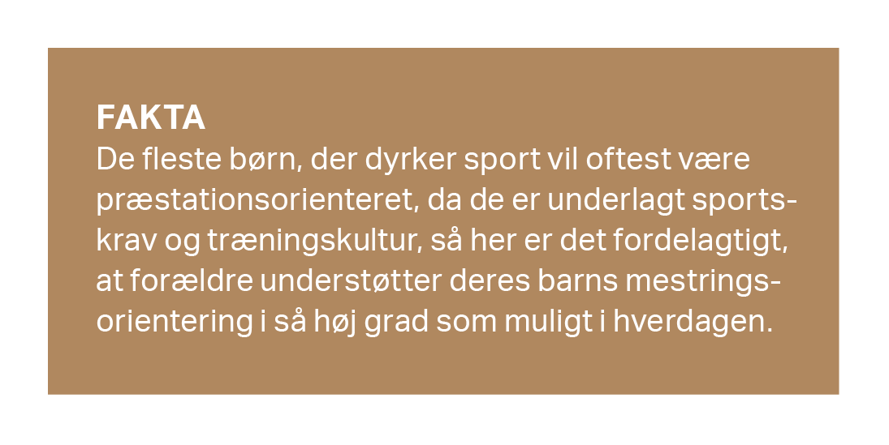
Achivement Goal Theory
Børns motivation og orientering, skabes i høj grad i hjemmet og i træningsmiljøet.
Det sker, at spørgsmålet ”hvem vandt?” stilles efter en konkurrence.
Denne type spørgsmål giver et udtryk for, at et vigtigt kriterie for succes er at vinde.
Spørgsmål af den type bidrager til at skabe en præstationsorientering.
Ved spørgsmål som ”lærte du noget nyt i dag?” gives der udtryk for at udvikling og mestring er vigtige kriterier for succes.
Spørgsmål af den type bidrager til at skabe en mestringsorientering.

Slide 9
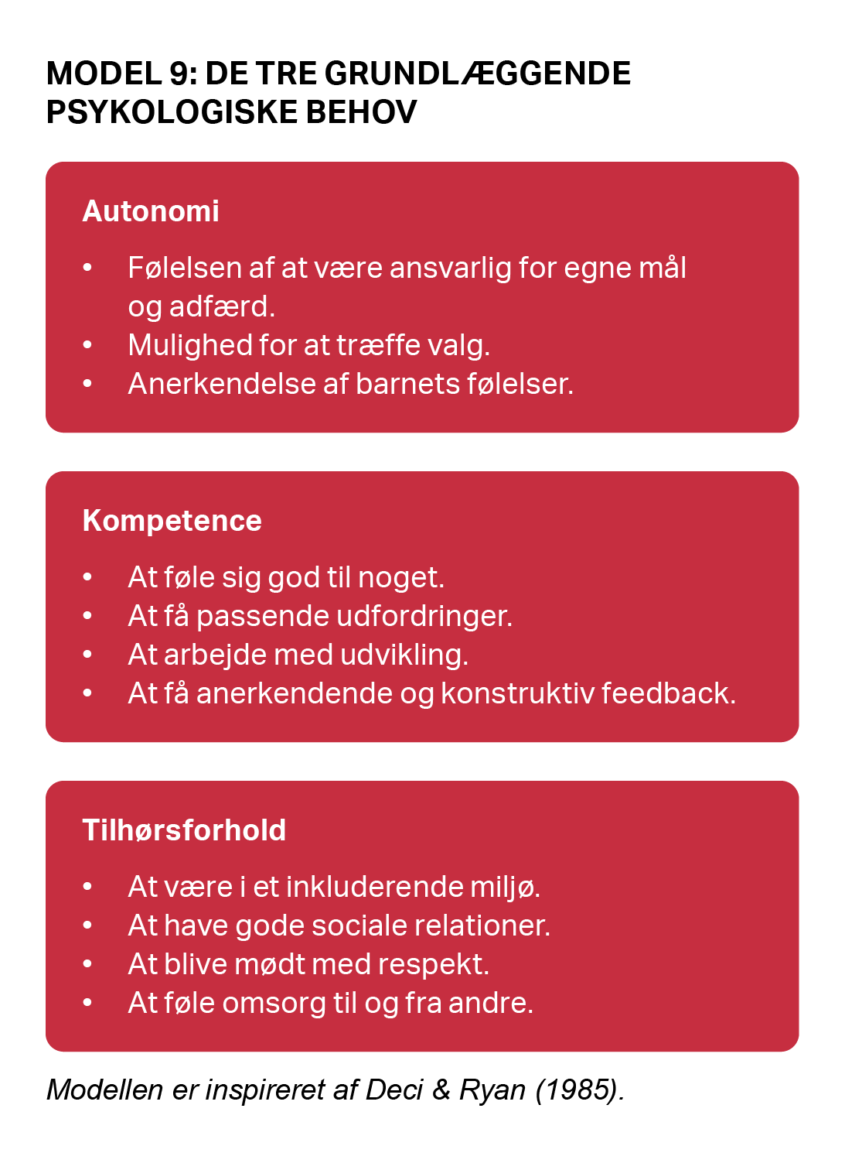
Self-determination Theory
Self-determination theory (SDT) er en motivationsteori, hvor tre grundlæggende psykologiske behov skal tilfredsstilles.
Barnet vil opleve en større grad af indre motivation, der kan føre til bedre præstationer, større engagement og øget trivsel.

Slide 10
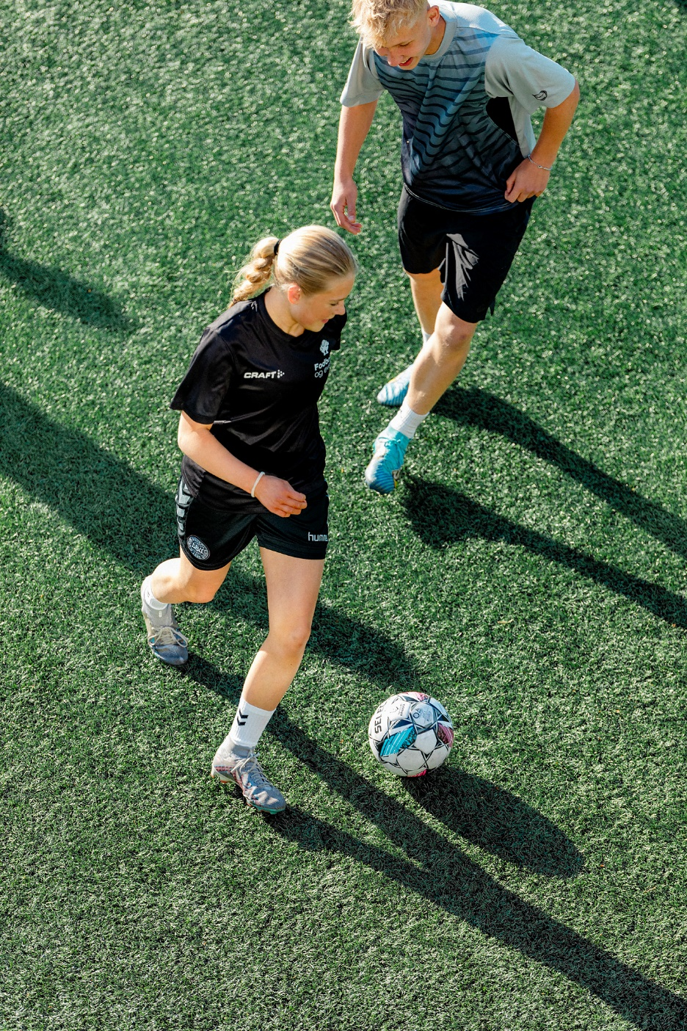
Self-determination Theory
Autonomi
At kunne tage ejerskab, ved selv at kunne træffe valg, store som små. I hjemmet, i skolen og i sporten.
Du kan give dit barn forskellige valgmuligheder og bede ham/hende komme op med en løsning.
Dit barn lærer:
At tage ansvar for egen adfærd og valg.
Ikke at give skylden til andre.
Hvilke valg, der er livgivende og støttende og hvilke, der ikke er.
Obs.
Udvis en støttende adfærd, der viser, at du er her uanset udfaldet af hans/hendes valg.
Dette øger tillidsniveauet.

Slide 11
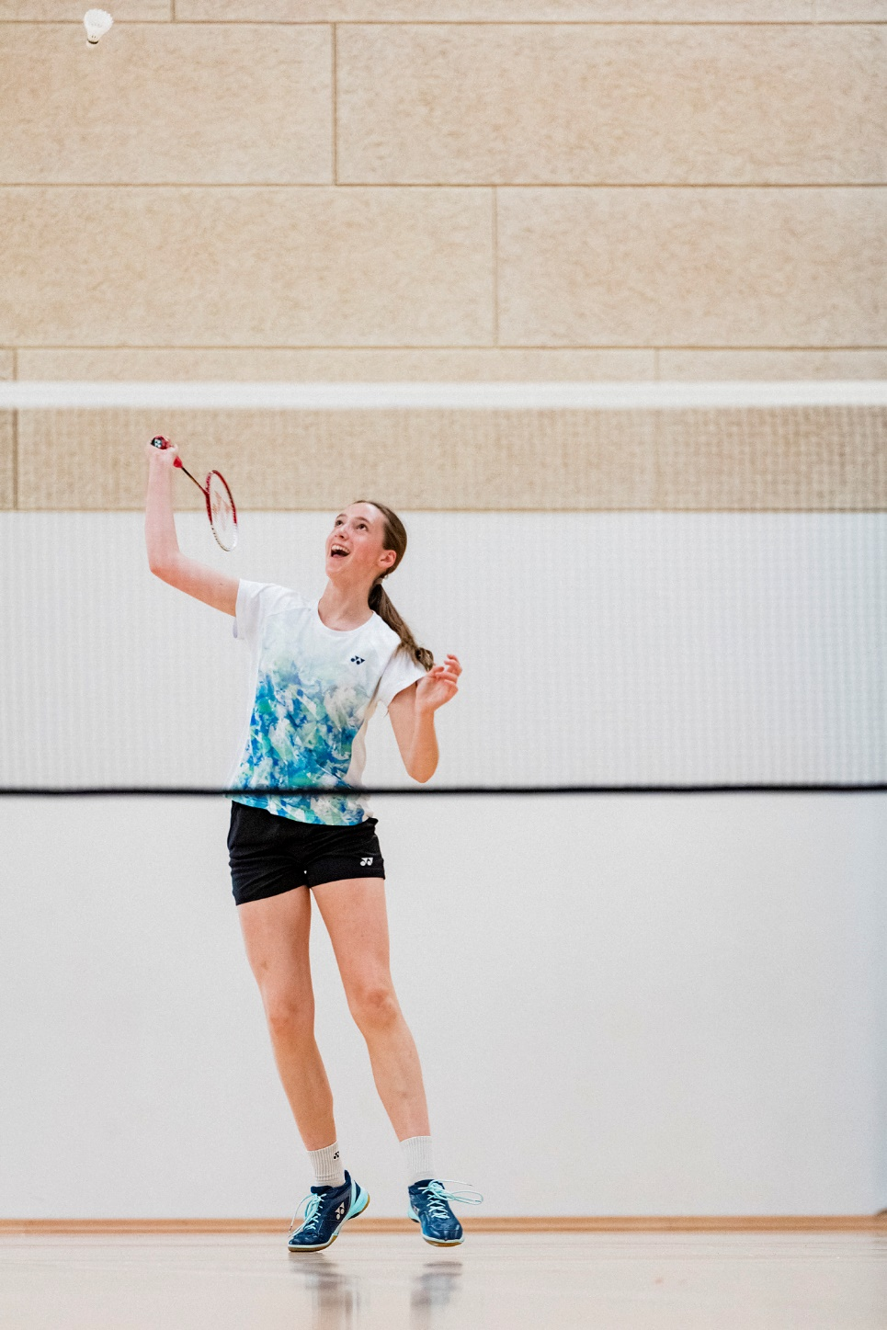
Self-determination Theory
Kompetence
For at barnet kan føle sig kompetent, vil det være godt, at barnet kan arbejde hen imod små og store mål (proces-og præstationsmål).
Vigtigt, at der er mulighed for at lære nyt og øve sig.
At føle sig kompetent vil medføre:
Mere nysgerrighed.
Turde at tage risici og håndtere den usikkerhed, der følger med.
En følelse af mening, hvilket vil understøtte trivsel og motivation.
Du kan tilbyde områder i hjemmet, hvor dit barn kan få lov til at udvikle sig.
Understøt, at sporten og skolen handler om udvikling og anerkend præstationerne dit barn opnår herigennem.
Tilbyd altid din støtte og dine ressourcer.

Slide 12
Self-determination Theory
Tilhørsforhold
Når barnet føler sig som en del af holdet eller klassen, så vil barnet være mere tilbøjelig til at engagere sig og blive mere motiveret.
Børn har behov for at være i inkluderende miljøer, der fremmer mangfoldighed og hvor respekt og omsorg er værdsatte værdier.
Miljøer, hvor der gives kritik, dannes grupperinger eller man bliver holdt udenfor, vil fjerne følelsen af at høre til.
Du kan understøt de sociale relationer i sporten ved at give dit barn ekstra tid i omklædningsrummet og deltage i arrangementer.
Det samme gælder for skolen.
I hjemmet kan du opmuntre til samarbejde f.eks. ved, at der hver søndag tales om den kommende uge.
Hvad skal der ske? Hvem gør hvad? Er der noget vi skal være særlig opmærksom på? Osv.
Dette kan fremme en åben kommunikation med tillid og respekt, hvilket fremmer jeres indbyrdes tilhørsforhold.

Slide 13
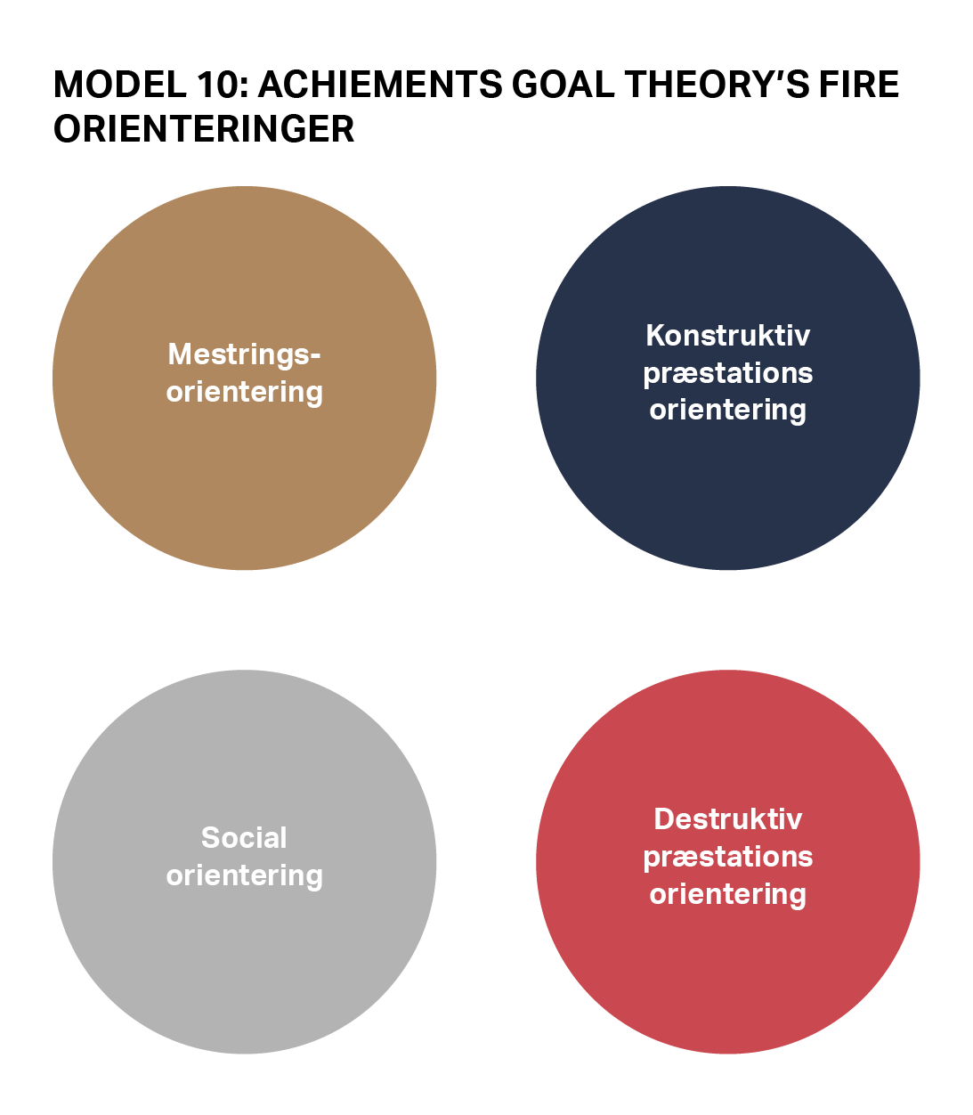
Øvelse 1
Orientering i hverdag og ved feedback
Formål: At du reflekterer over din orientering(er) i hverdagen og hvilke(n) orienteringer, du har i feedbacken til dit barn.
Ramme: 15-20 min.
1. Stil dig der, hvor du mener du er mest orienteret til hverdag. Du må gerne placere dig mellem flere orienteringer.
Besvar arbejdsspørgsmål.
2. Stil dig herefter ved den orientering du benytter, når du giver feedback til dit barn/eller ser dit barn konkurrere.
Besvar arbejdsspørgsmål.

Slide 14
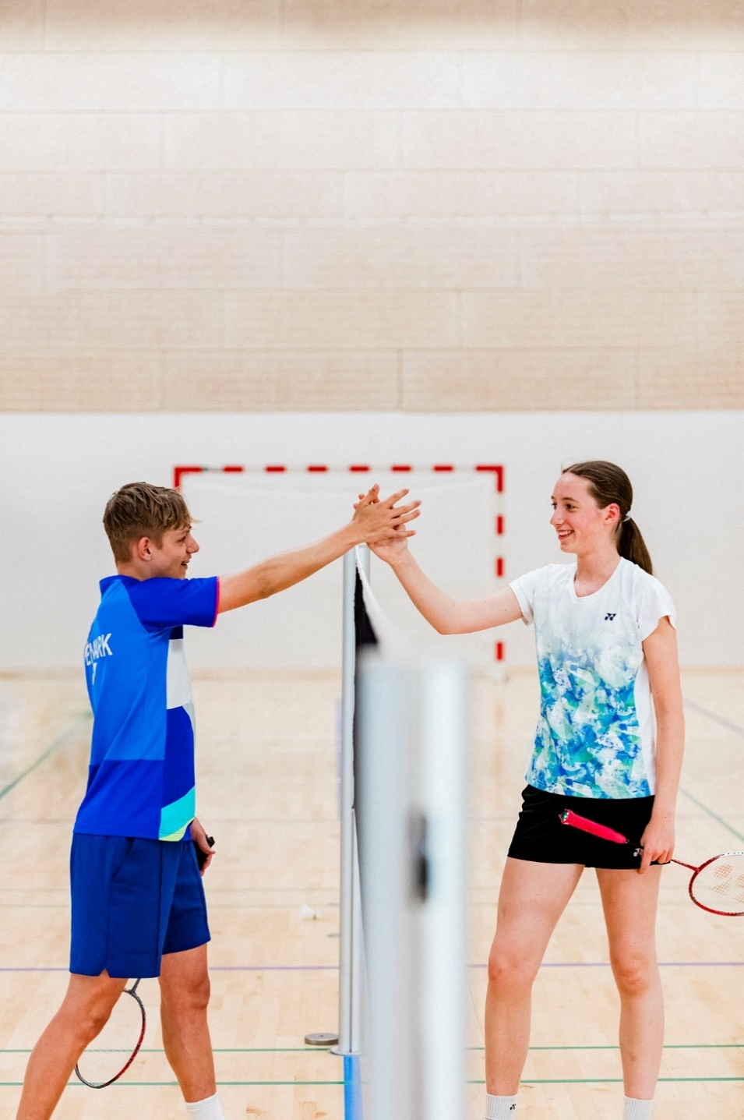
Øvelse 2
Øvelse 2: Hvordan understøttes Self-determination theory i hjemmet
Formål: At du reflekterer over og kommer frem til konkrete måder, hvorpå du kan understøtte, at de tre basale psykologiske behov fra SDT kan fremmes, hos dit barn, i hjemmet.
Ramme: 15 min.
Noter for dig selv konkrete måder, du vil begynde med, for at understøtte SDT i hjemmet.
Til hvert behov skal du finde 1-3 punkter.
Herefter taler I sammen to og to.
Hvis der er forældrepar, så taler I sammen og ellers findes der sammen med en forælder fra samme sportsgren.

Slide 15
Gode råd
Giv feedback på udvikling og mestring af færdigheder. Succes er at udvikle sine kompetencer.
Giv anerkendelse for indsats, vedholdenhed og evnen til at arbejde hårdt.
Ros indsats i både sejr og nederlag.
Lad dit barn lære af egne erfaringer.
Husk at dit barns glæde er kernen til trivsel og motivation. Det tager han/hun med i alle livets arenaer.
Støtter du dit barn bedst ved at give krammere eller med at snakke om træning og konkurrence? Gå i dialog med dit barn om, hvilken form for støtte, han/hun ønsker, da velmenende råd kan skade mere end at støtte.
Spørg ind til dit barns trivsel og læring mere end mål, test og konkurrencer. ”Hvordan gik det i dag?” kan sagtens erstattes af ”Hvordan har du haft det i dag?” og Hvad har du lært i dag?”.
Spørg ind til, hvordan det går med dit barns klasse-og holdkammerater. Ved at vise interesse for fællesskabet, støtter du også dit barns miljø og tilhørsforhold.
Støt dit barn i at sætte tingene i perspektiv. En skade kan føles som en evighed og et stort nederlag. I en skadesperiode kan du opfordre dit barn til bevidst at lave målsætninger om andre ting, der normalt ikke har så meget fokus: ”Hvad vil du gøre mere af i denne periode, som du normalt ikke har så meget tid til?” (mere tid til familie, venner, andre interesser). Der kan med fordel sættes små proces og præstationsmål pr. uge i forhold til genoptræning af skaden, både fysisk og mentalt.
Støt dit barn, når han/hun ikke er motiveret. Ingen er (lige) motiveret hver dag. Spørg ind til, hvad der gør dit barn mindre motiveret, så han/hun kan reflektere og blive klogere på sig selv.

Slide 16
Cases
1.
Du har over noget tid muligvis observeret, at så længe dit barn præsterer godt i sporten, så er barnet glad og tilfreds. Men når dit barn ikke har været den bedste til konkurrence eller træning, så er dit barn muligvis irriteret og det kan være, at der er kommentere på, at det er andres skyld eller ydre faktorers skyld. De gange eller perioder, ser ud til at tage motivation fra dit barn. Du har måske også lagt mærke til ved konkurrence, at hvis dit barn kommer bagud, så virker barnet nærmest opgivende.
Hvad kan du gøre for at hjælpe barnet ud af dette mønster og understøtte en mere motiverende tilgang?

Slide 17
Cases
2.
Dit barn har/eller har haft en længere periode med svingende motivation for at skulle til træning. Fordi det er så svingende har du svært ved at sætte fingeren på, hvad det kan skyldes. Du fornemmer måske både, at der bliver givet udtryk for, at træningen er ensformig, at det ikke altid er sjovt og at dit barn ikke rigtig føler, at han/hun udvikler sig. Du fornemmer måske, at det stabile holdepunkt er det sociale fællesskab. Med din nye viden om SDT, tænker du så, at der er nogle grundlæggende behov, der ikke bliver opfyldt? Hvis ja, hvad vil du gøre herfra?

Slide 18
Cases
3.
Dit barn er glad for at gå i en Talentklasse og får gavn af det sociale fællesskab med andre sportsudøvere. Det er du naturligvis glad for. Du havde nok også en idé om, at når dit barn kom i en Talentklasse, så ville dit barns sportslige niveau også blive forbedret. Måske går du med/eller har haft en frustration over, at dit barn ikke virker mere ambitiøs i hverdagen – han/hun er jo kommet i en Talentklasse af en årsag. Hvordan vil du tackle din evt. frustration og en evt. samtale med dit barn?

Slide 19

Take home
Hvad tager du/I med hjem fra i dag, og sætter fokus på til næste gang?
Udlevering af take home spørgekort.

Slide 20

Spørgsmål?

